Slide 1


Структура и функции
Централизованной Автоматизированной Системы Передачи Информации и извещений о пожарах.
(ЦАСПИ)
*панель управления слайдами в нижнем левом углу экрана

Slide 2
Создание ЦАСПИ.
Центр Безопасности в соответствии с Федеральным законом от 21.12.1994 № 68-ФЗ «О защите населения и территории от чрезвычайных ситуаций природного и техногенного характера» (в ред. Федерального закона от 04.12.2006 № 206-ФЗ), а также в соответствии с государственными контрактами № К 4 от 21 сентября 2009г., № К143/10/09/09/15-18 от 24 сентября 2009г., №149/13/10/09/15-18 от 03 ноября 2009г., № 08-511/09 от 05 ноября 2009г., является Исполнителем по созданию и обслуживанию Централизованной автоматизированной системы передачи извещений о происходящих (возникающих) пожарах и чрезвычайных ситуациях в центры управления ГУ МЧС России и пожарные части (далее ЦАСПИ). Взаимодействие организаций и ведомств в рамках объединенной ЦАСПИ регламентируется шестистороннем соглашением между ГУ МЧС России по г. СПб, ГУ МЧС России по Лен обл., ГУ УОМГЗ и ПБ ЛО и ГУВД по г. СПб и Лен. обл., ОАО «Мегафон» и «Центр безопасности «Охрана помещений».
Система и оборудование ЦАСПИ имеют обязательные сертификат соответствия С-RU.ПБ25.В.01258 на систему ЦАСПИ как на систему передачи информации, сертификат соответствия С-RU.ПБ25.В.01246 на абонентское устройство ЦАСПИ (АУ ЦАСПИ2), сертификат соответствия ГОСТ Р №0584381 на абонентское устройство ЦАСПИ (АУ ЦАСПИ2), декларации соответствия Федерального агентства связи на систему ЦАСПИ и на абонентское устройство ЦАСПИ (АУ ЦАСПИ2).

Slide 3
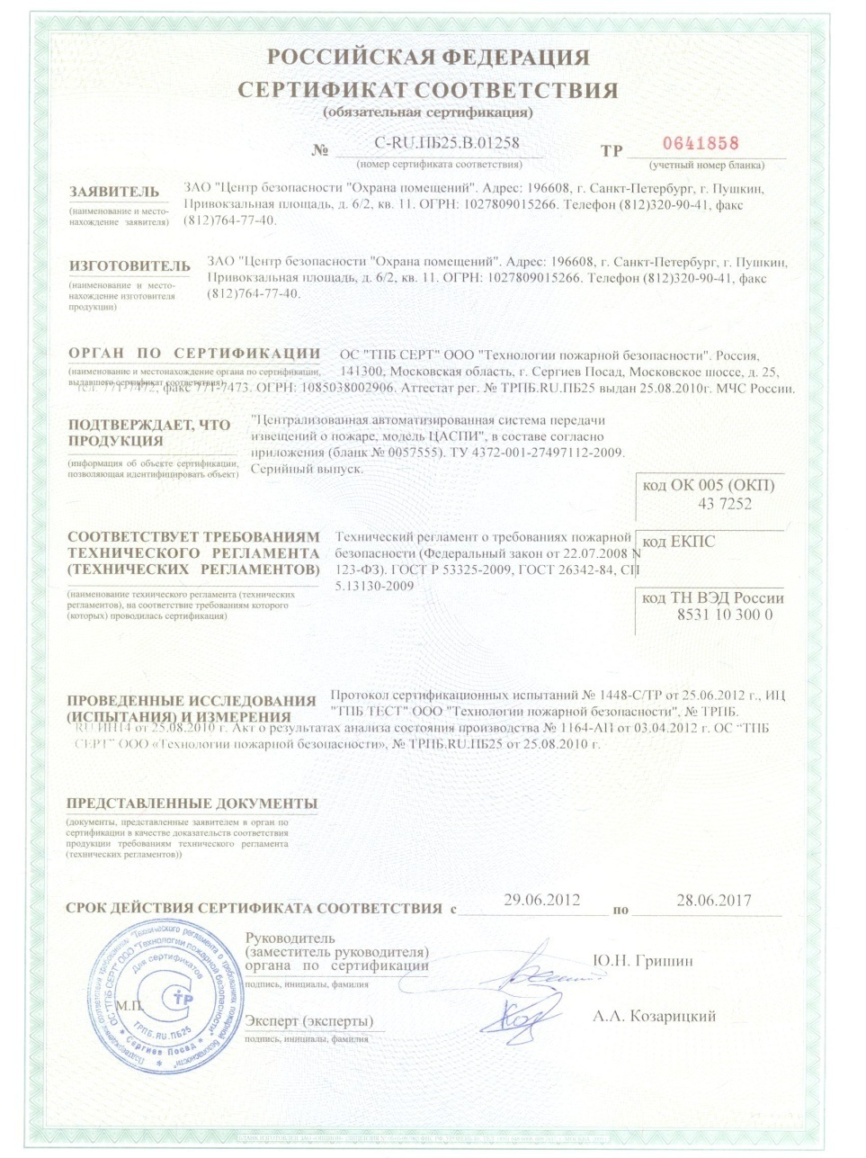
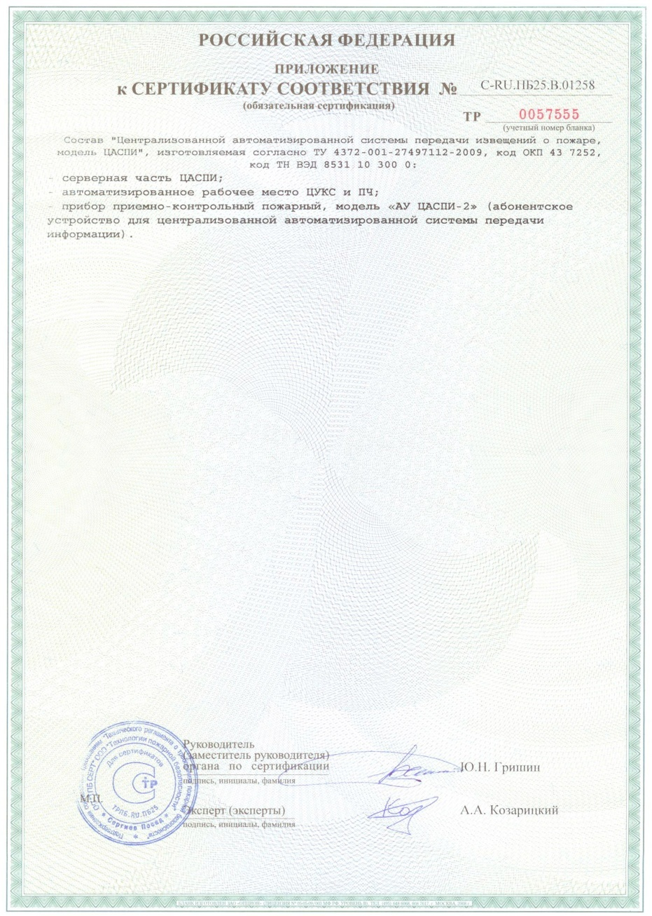
Сертификаты ЦАСПИ.

Slide 4
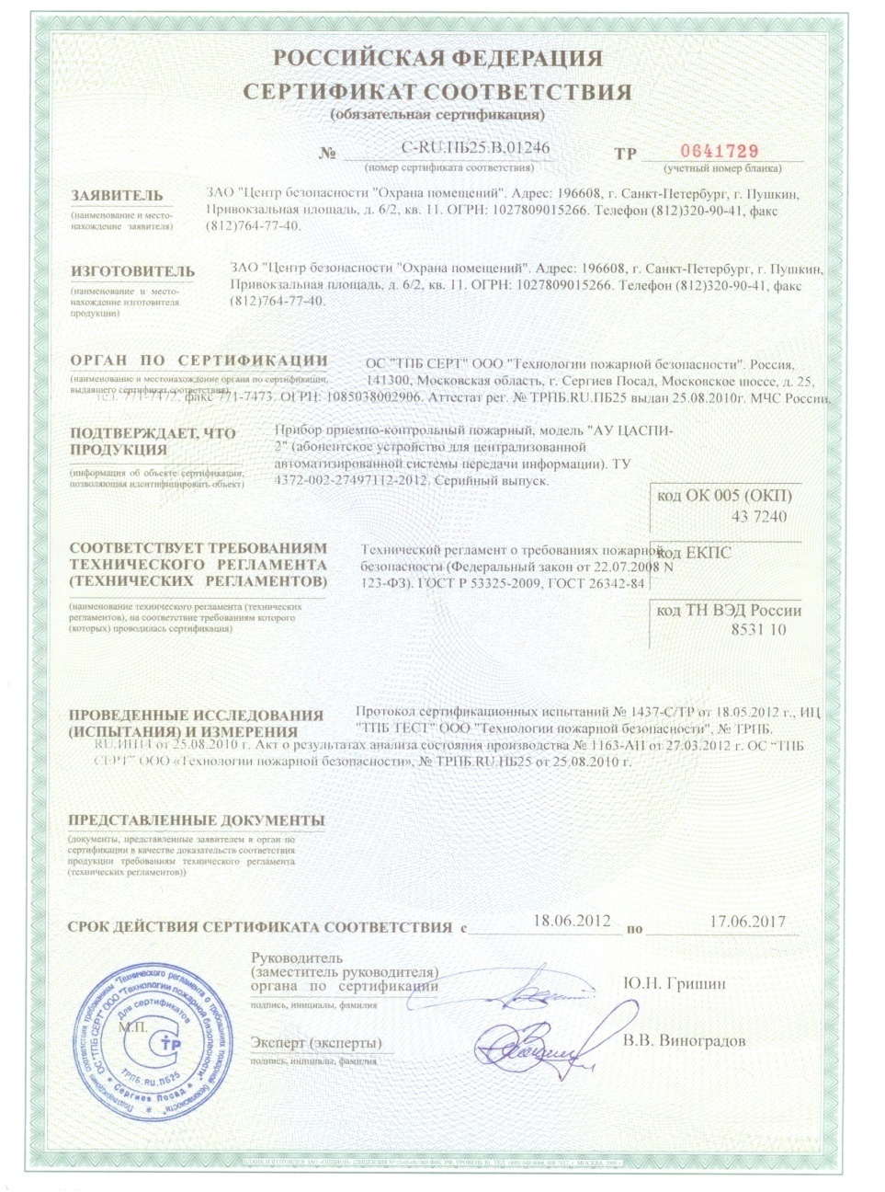
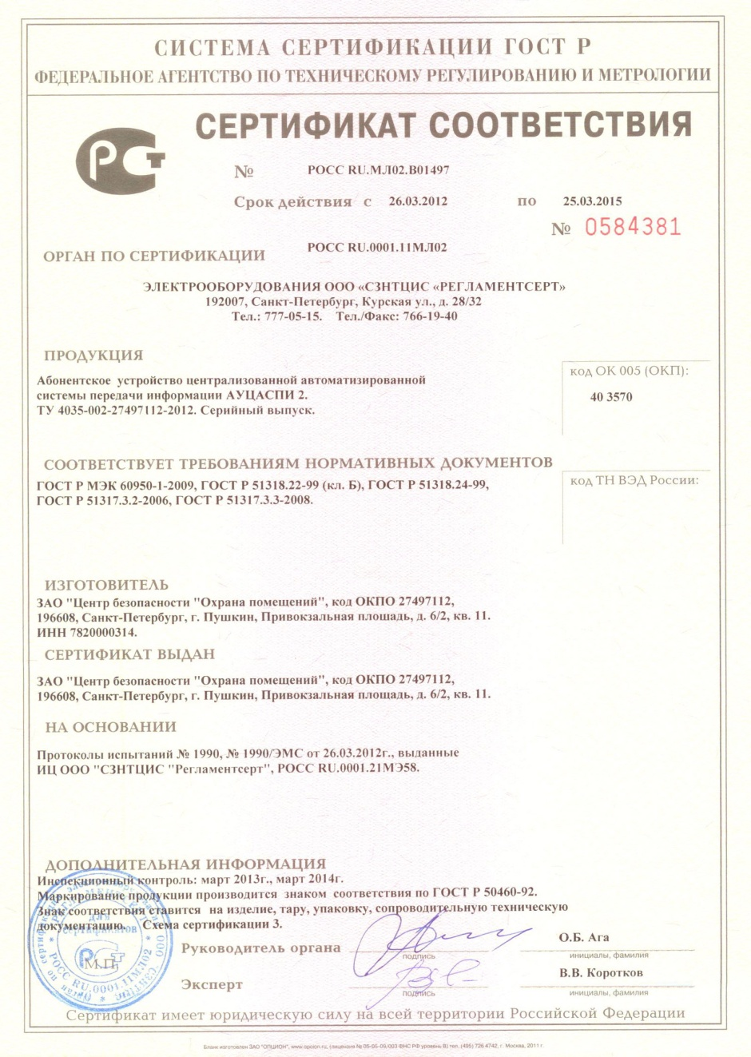
Сертификаты ЦАСПИ.

Slide 5
Описание и функции ЦАСПИ.
Централизованная автоматизированная система передачи извещений о возникающих (происходящих) на объектах пожарах и чрезвычайных ситуациях в пожарные части и ЦУКСы (сокращенно ЦАСПИ) представляет собой территориально распределенную систему мониторинга состояний объектов защиты. ЦАСПИ состоит из серверного пула, специализированного программного обеспечения (ПО ЦАСПИ), автоматизированных рабочих мест пожарных частей и ЦУКСа (АРМ ПЧ, АРМ ЦУКС), автоматизированных рабочих мест скорой помощи, аварийной газовой службы(АРМ СП, АРМ ГС), автоматизированных рабочих мест мобильных объектов (АРМ МО), каналов связи, абонентских устройств, объединенных каналами связи. На объектах абонентские устройства подключаются к Приборам Приёмно-Контрольным Охранно-Пожарным (ПКПОП) или ИПР.
Система ЦАСПИ разработана на базе штатного оборудования для выполнения широкого набора функций:
- передача в автоматическом режиме тревожных сообщений по требуемым адресам по любому выбранному каналу связи;
- передача голоса по требуемым адресам;
- включение в государственную систему оповещения КТСО П-166 для трансляции голосовых сообщений на любое количество оконечных объектов системы;
- передача фото (видео) изображений с любого количества объектов контролирующим организациям (Заказчику);
- включение в государственную службу «112» для экстренного вызова оператора.

Slide 6
Состав ЦАСПИ.
В состав оборудования могут входить следующие стандартные технические и программные компоненты:
1. Сеть передачи данных:
- закрытые (открытые) оптоволоконные (проводные) городские и областные сети,
- каналы связи, предоставляемые общероссийскими операторами связи (ОАО «Мегафон», ОАО «МТС» и др.).
2. Серверный пул:
Сервера и компьютеры Intel, Supermicro, HP, Dell. Маршрутизаторы Cisco, Juniper, D-link. Мониторинговая станция для приёма данных в Contact ID.
3. АРМы:
Компьютеры Intel, AMD, Nvidia с операционными системами Linux (свободное распространение), Microsoft. 3G Модемы: Huawei, Siemens, Zyxel.
4. Базы данных:
SQL, MySQL, Oracle, FireBird и др.
Главным условием работы выбранных технических и программных средств является специальное программное обеспечение (СПО) и объектовый коммуникатор – многофункциональное абонентское устройство (АУ ЦАСПИ)

Slide 7
Состав ПО ЦАСПИ.
В состав СПО включаются следующие разработанные компоненты:
1. ПО «Серверный пул».
2. ПО «Захват и управление голосовым оповещением» для вхождения в госсистему оповещения П-166.
3. Система управления стандартной базы данных для хранения и обработки данных по подключенным к ЦАСПИ объектам.
4. ПО автоматизированного рабочего места дежурно-диспетчерской службы ЦАСПИ (Сокращенно АРМ ДДС ЦАСПИ). Пример ДДС – пожарная часть, ГУ МВД, монтажная организация.
5. ПО программно-аппаратного комплекса (ПАК) «ЦАСПИ-50 000» (ПАК ЦУКС, ПАК ГУ МВД для работы в закрытой сети МВД).
6. ПО объектового коммуникатора.
7. ПО АРМ мобильных объектов.

Slide 8
Используемые каналы для передачи информации.
Используемые каналы передачи информации
1. Радиоканал – первый основной.
2. Кабельный Ethernet - второй основной.
3. GSM – канал – первый резервный.
3.1. GPRS – 1-й оператор связи.
3.2. CSD – 1-й оператор связи.
4. GSM – канал – второй резервный.
4.1. GPRS – 2-й оператор связи.
4.2. CSD – 2-й оператор связи.
Передача тревожных сигналов:
При получении сигнала «Пожар» (или других тревожных сигналов) от АПС объекта защиты внутреннее ПО АУ ЦАСПИ выделяет этот сигнал приоритетом. Сигнал «Пожар» отсылается по активному IP каналу (или резервному GSM-каналу) и радиоканалу параллельно.
Посылка сигнала «Пожар» по радиоканалу опционально производится как на приемное устройство автоматизированного рабочего места (АРМ) ЦАСПИ, так и на брелоки индивидуального оповещения.
Тестирование каналов связи:
Периодичность процедур тестирования каналов связи задается на этапе программирования АУ ЦАСПИ из значений следующего ряда: 5 сек., 10 сек., 30 сек, 1 мин, 10 мин (рабочее значение – 1 мин.). Тестирование канала – обмен с серверным пулом - 0,13 Кб 1 раз в минуту

Slide 9
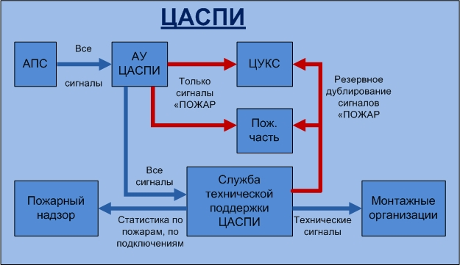
Рис.1 Структурная схема ЦАСПИ

Slide 10
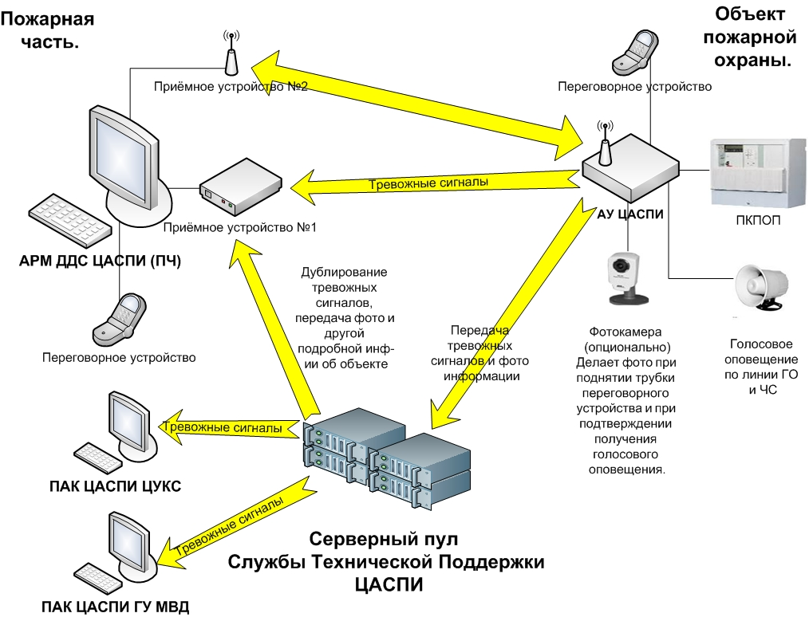
Рис.2 Общая схема ЦАСПИ
В системе ЦАСПИ от объекта в ближайшую пожарную часть автоматически поступает только сигнал «Пожарная тревога». Остальные сигналы от АПС, попадая в серверный пул Службы технической поддержки, передаются любым адресатам.

Slide 11
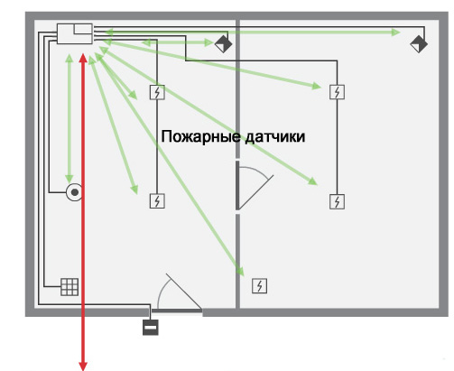
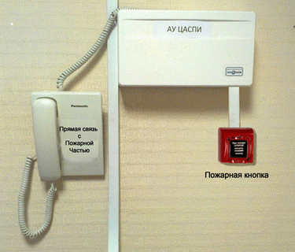
1. Прохождение сигнала «Пожарная тревога».
При срабатывании Автоматической Пожарной сигнализации (АПС) или ручного извещателя (пожарная кнопка) на объекте, АУ ЦАСПИ мгновенно передает сигнал «Пожар» в ПЧ и на серверный пул ЦАСПИ.
Также сигнал может быть отправлен на любое количество адресатов,
таких как ГУВД и контролирующие структуры (ЦУКС).

Slide 12
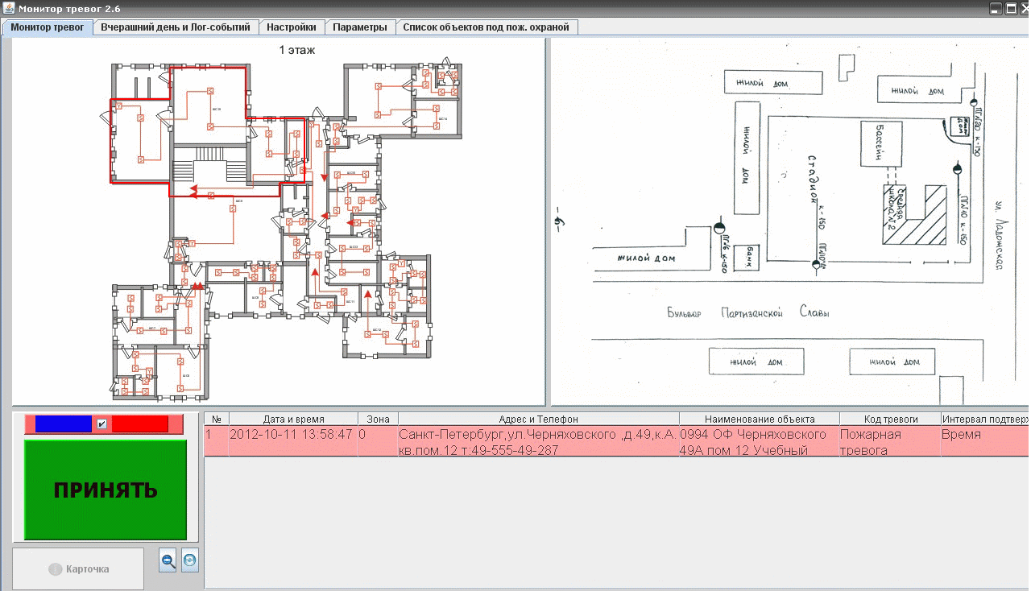
Экран Автоматизированного Рабочего Места (АРМ) ПЧ.
Это экран АРМ ПЧ с поступившей тревогой с объекта. Диспетчер слышит звуковой сигнал и видит визуально подсвеченную тревогу с информацией об объекте. Диспетчер ПЧ должен нажать кнопку "принять".

Slide 13
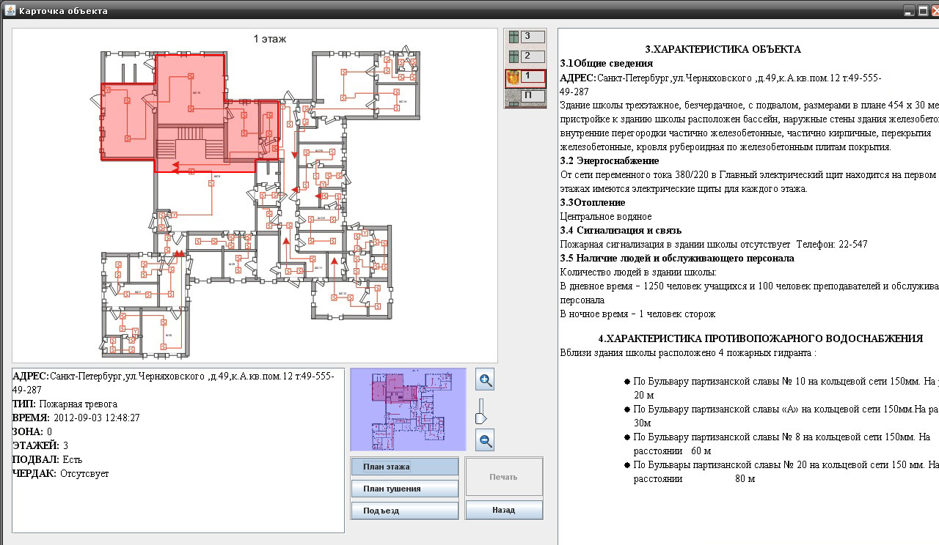
Экран АРМ ПЧ
Диспетчер ПЧ на своём АРМ может просмотреть дополнительную информацию по объекту, с которого пришла тревога.

Slide 14
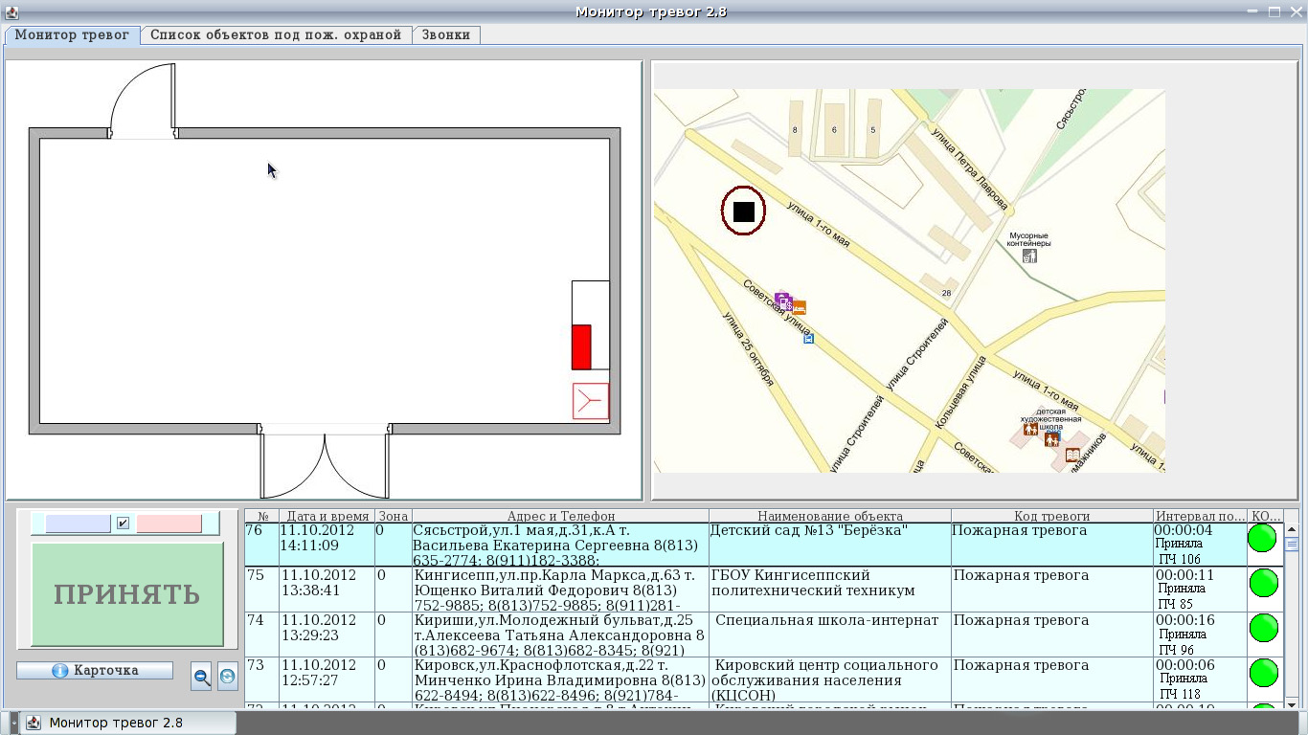
Экран ЦУКС (Центр Управления Кризисными Ситуациями)
Контролирующие структуры (ЦУКС) на своем АРМ видят реакцию (нажатие кнопки «Принять») и время реакции диспетчера ПЧ.

Slide 15
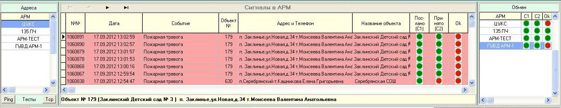
Экран АРМ Диспетчерского Центра.
В Службе технической поддержки ЦАСПИ контролируют информацию о прохождении тревожных сигналов на все АРМы.

Slide 16
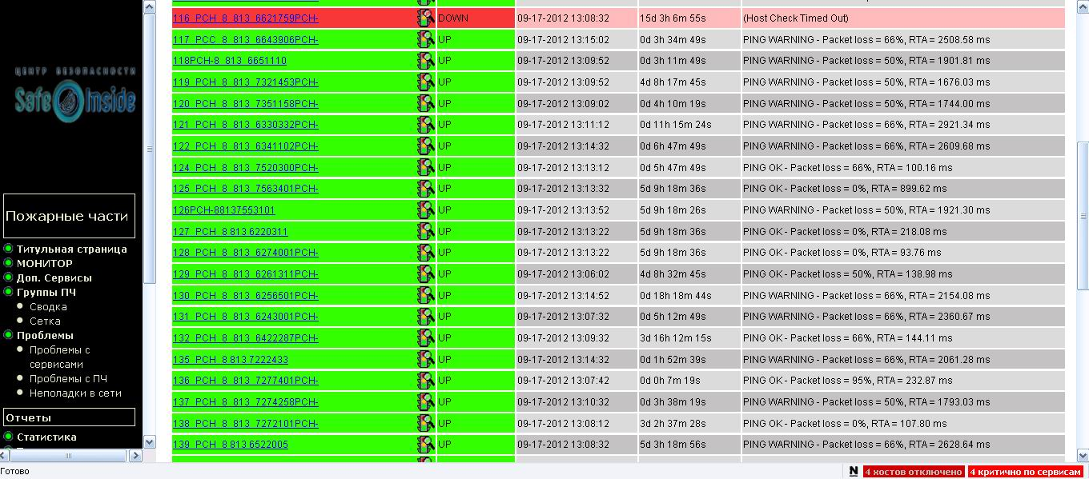
Экран АРМ тестирования пожарных частей.
В Службе технической поддержки контролируют состояние каналов связи всех АРМов. Периодичность тестирования канала связи - 1 мин.

Slide 17
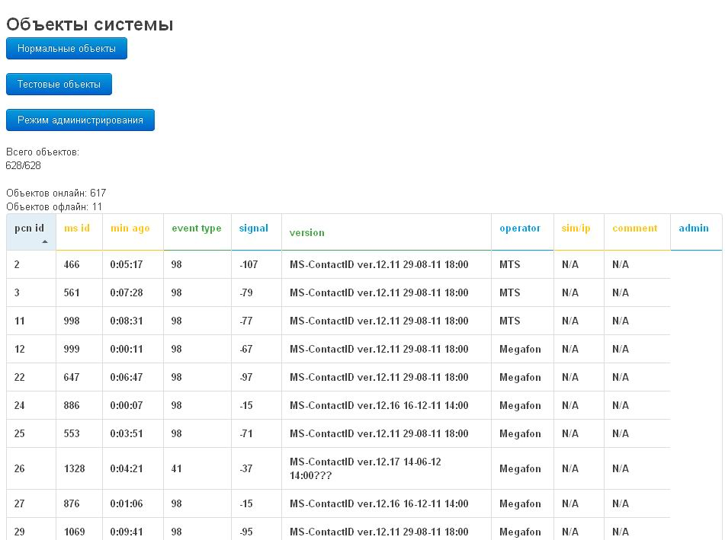
Экран АРМ тестирования объектов.
В Службе технической поддержки контролируют состояние каналов связи всех объектов. Периодичность тестирования канала связи - 1 мин.

Slide 18

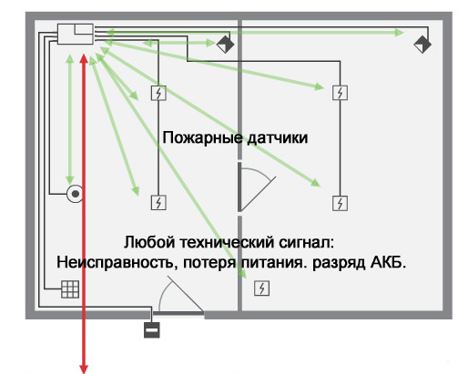
2. Прохождение технического сигнала.
При формировании АПС технического сигнала ( неисправность шлейфа, разряд АКБ и т.д.) АУ ЦАСПИ не посылает подобные сигналы в ПЧ. Эти сигналы уходят только в Службу технической поддержки, а оттуда монтажным организациям.

Slide 19
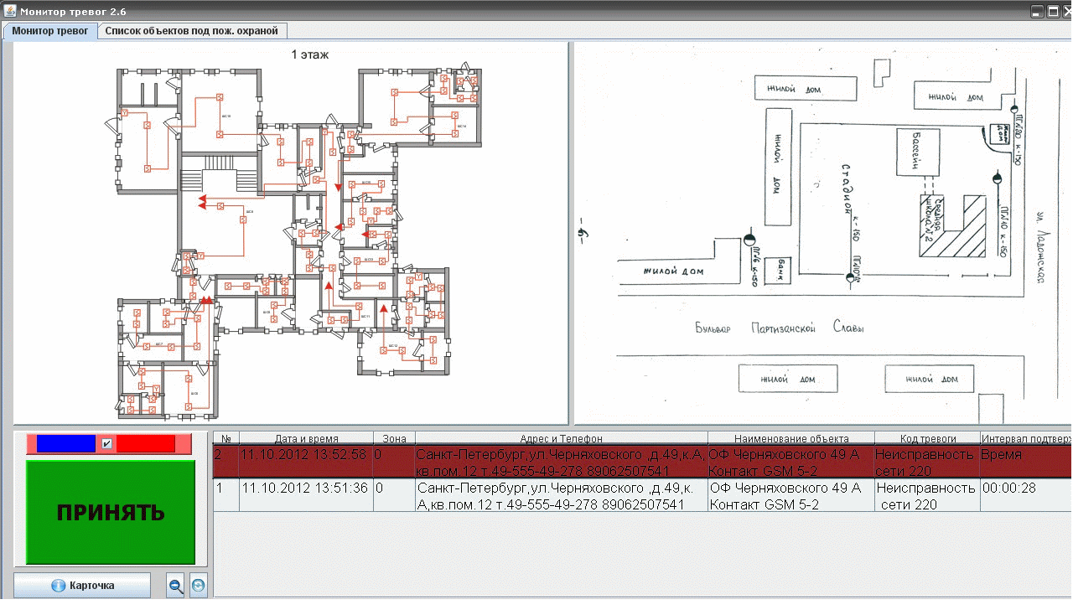
Экран АРМ монтажной организации или сервисной службы.
Монтажная организация или служба сервиса получает техническое сообщение с объекта.

Slide 20
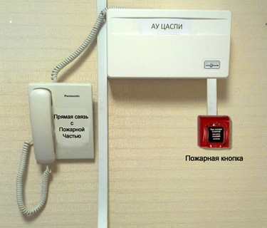
3. Прямой телефонный канал.
К АУ ЦАСПИ в базовой комплектации подключается стандартный телефонный аппарат, при снятии трубки которого, без набора номера, устанавливается прямая телефонная связь с ближайшей ПЧ.

Slide 21
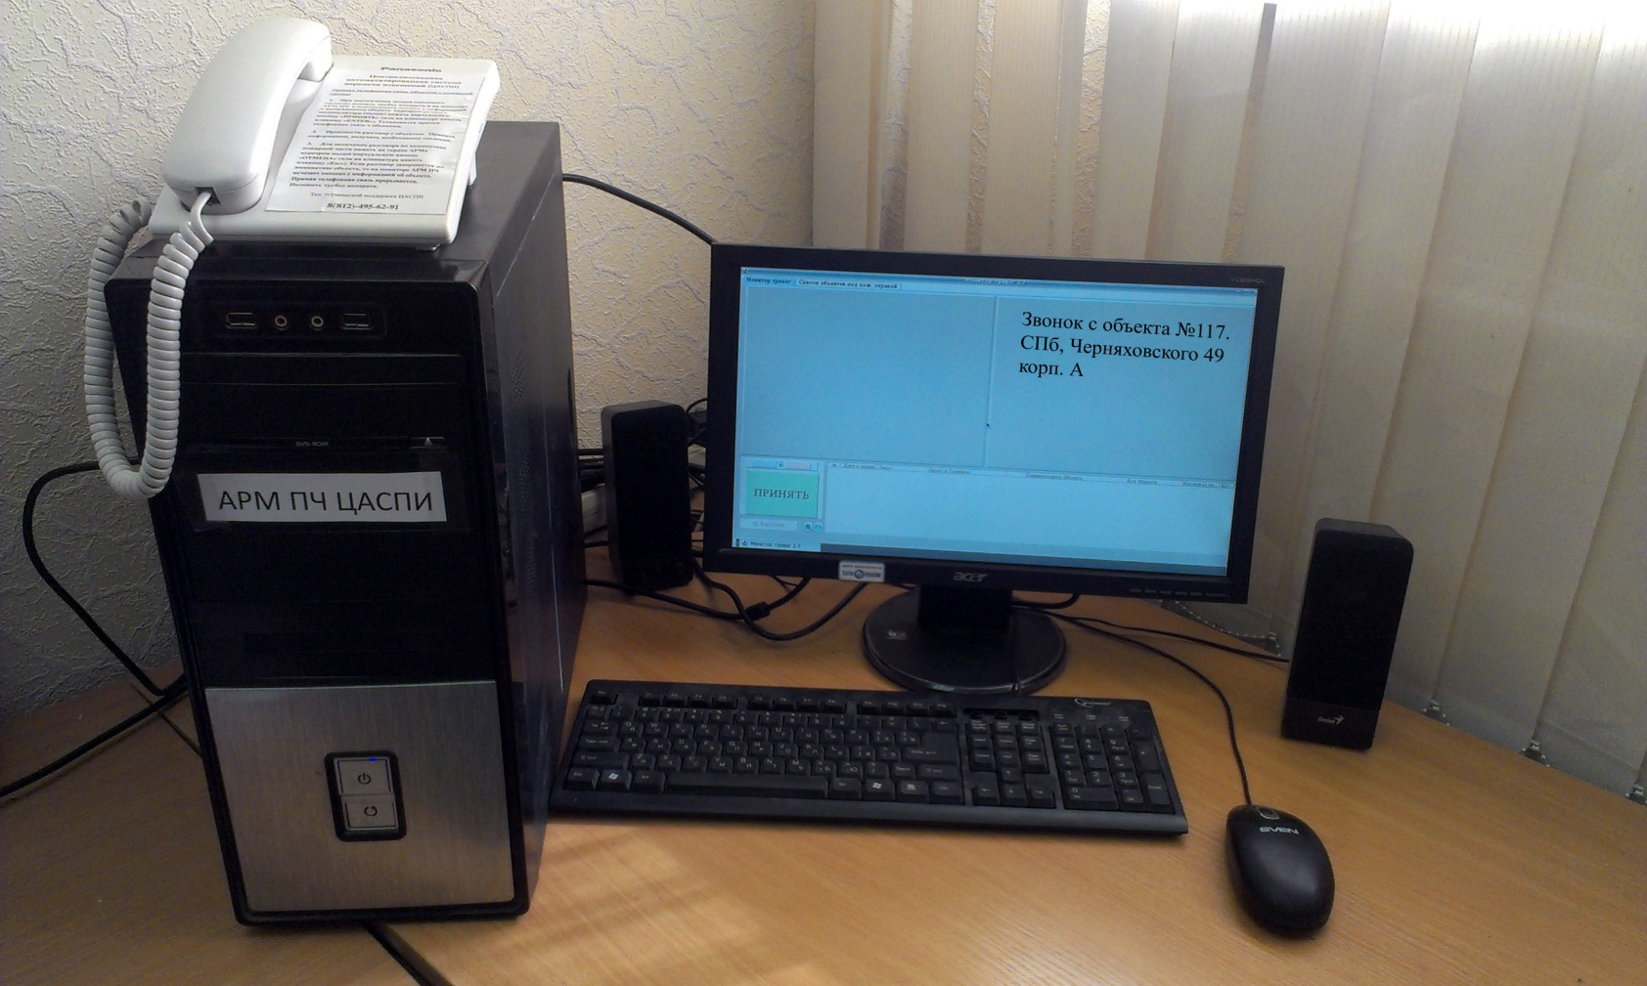
АРМ Пожарной Части.
При снятии трубки телефона на объекте, на АРМе ПЧ раздаётся звуковой сигнал, а на экране виден адрес объекта. Диспетчер ПЧ снимает трубку телефона, подключенного к АРМу, нажимает курсором мыши кнопку «Принять» и происходит разговор.

Slide 22
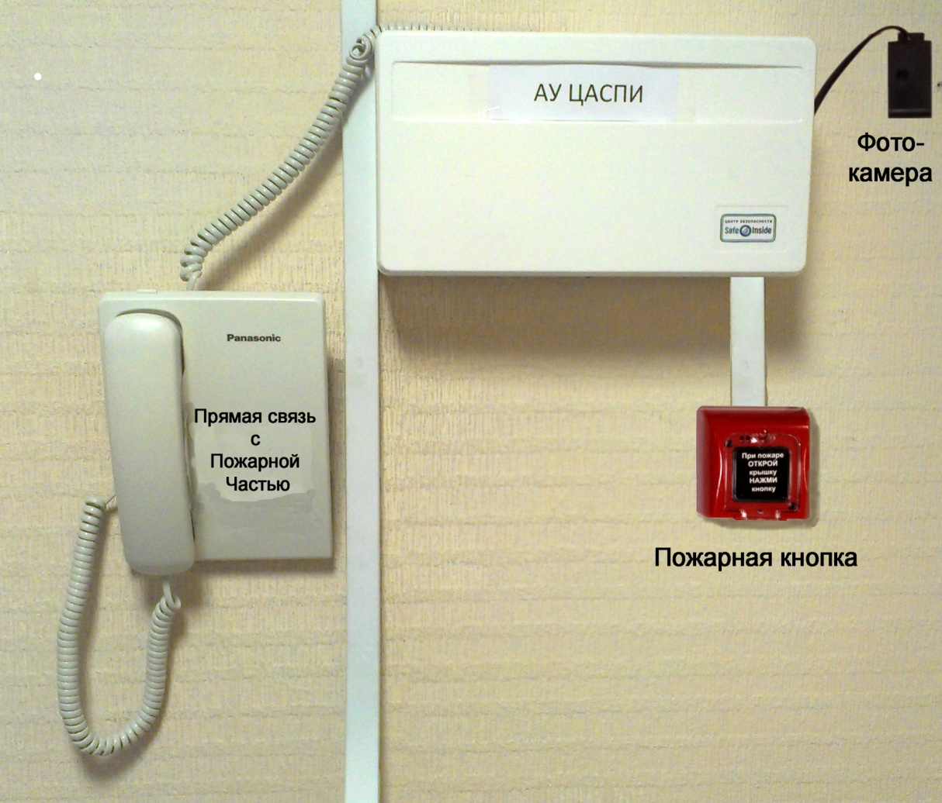
Фотокамера.
АУ ЦАСПИ делает 3-4 фотографии в минуту человека, обращающегося по прямой телефонной связи, и отправляет их на сервер.

Slide 23
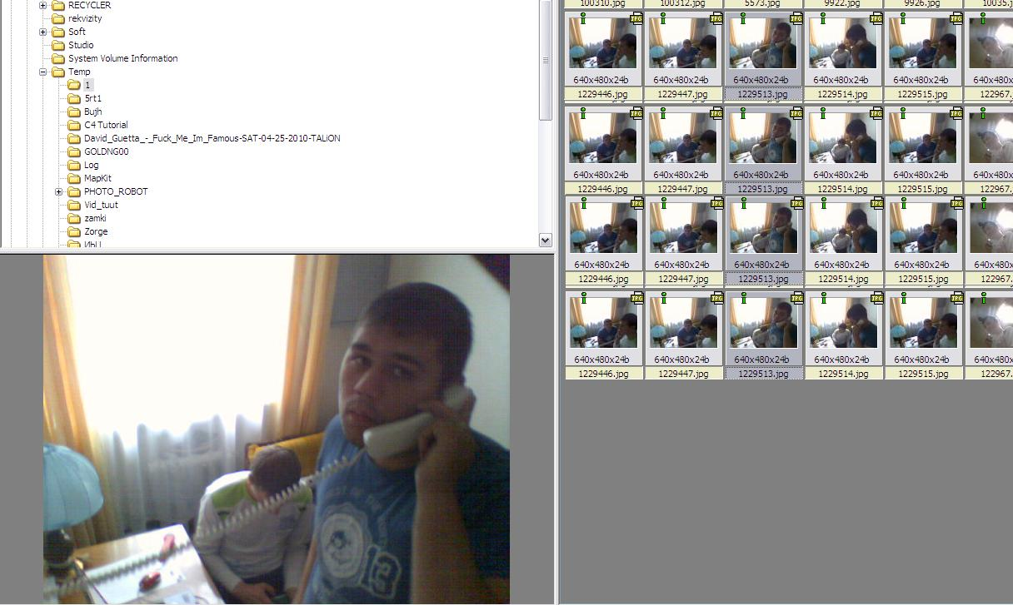
АРМ фото фиксации.
Фотографии обращающихся по прямой телефонной линии, хранятся на серверах ЦАСПИ и могут быть отображены на необходимых АРМ.

Slide 24
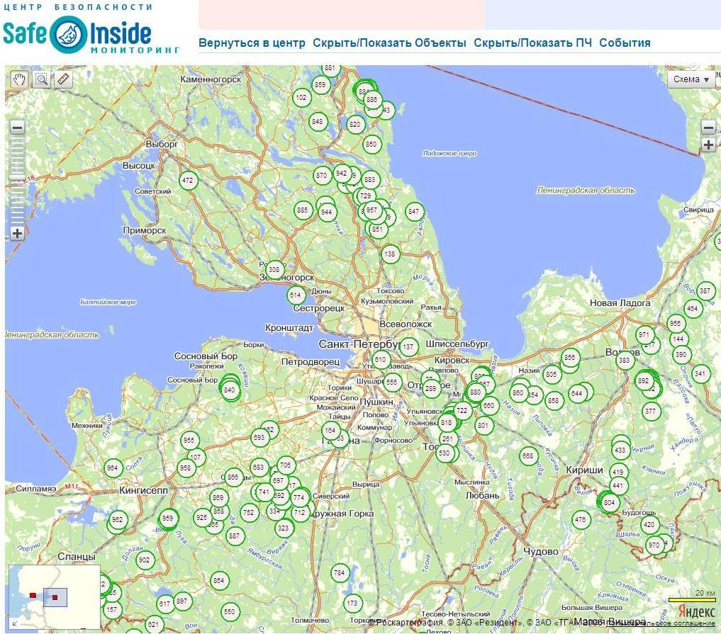
АРМ c Географической Информационной Системой (ГИС).
Все элементы и события ЦАСПИ отображаются на настраиваемой и масштабируемой ГИС

Slide 25
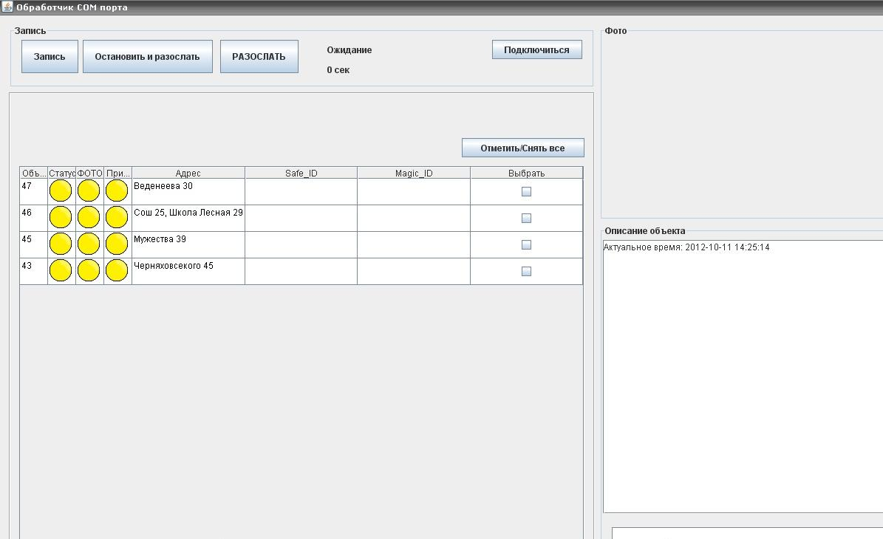
4. Оповещение.
АРМ ЦАСПИ имеет интерфейс отсылки голосового оповещения одновременно на любое количество объектов, оборудованных АУ ЦАСПИ.

Slide 26
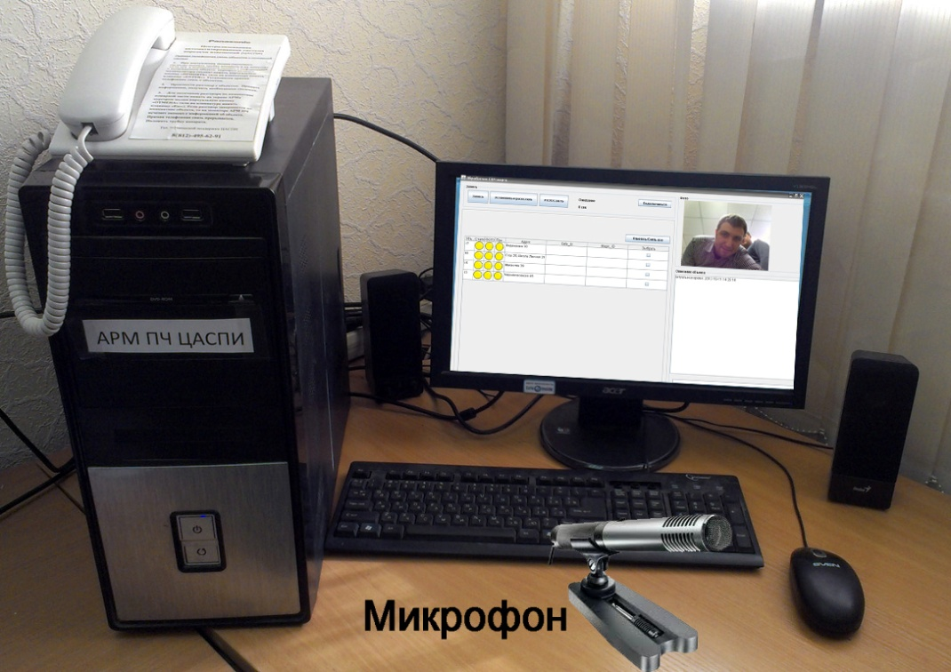
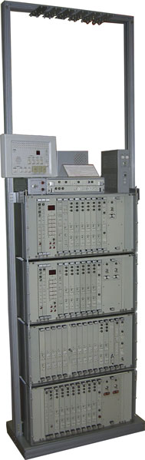
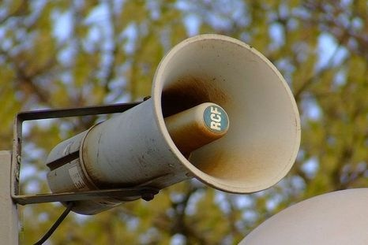
Захват звукового сообщения.
ЦАСПИ обеспечивает автономное оповещение объектов через подключаемый к АРМ микрофон. Также ЦАСПИ встраивается в государственную систему оповещения населения по ГО и ЧС.

Slide 27
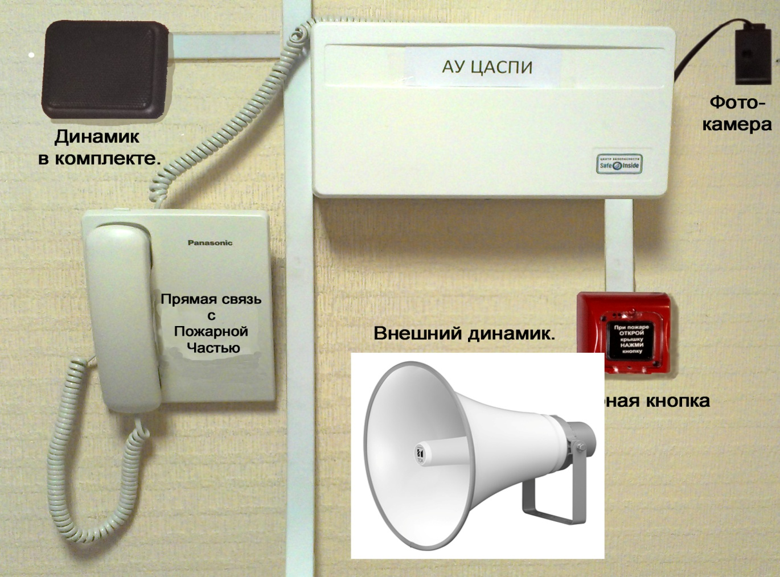
Оповещение.
Приборы АУ ЦАСПИ получают голосовое оповещение одновременно через непродолжительное время, которое зависит от длины голосового сообщения. Приборы могут передавать звук на дополнительные усилители, если в здании смонтирована система громкоговорителей.

Slide 28
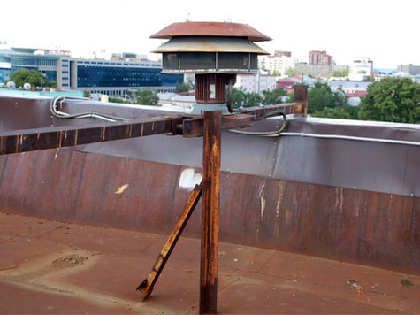
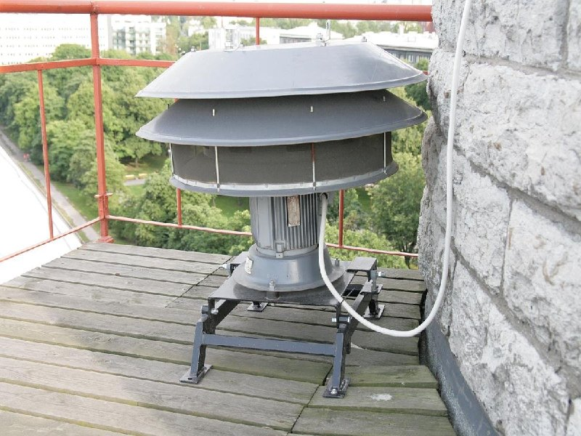
Оповещение.
АУ ЦАСПИ способно по команде с АРМ и с внешних источников запускать сирены и подобные системы привлечения внимания населения.

Slide 29
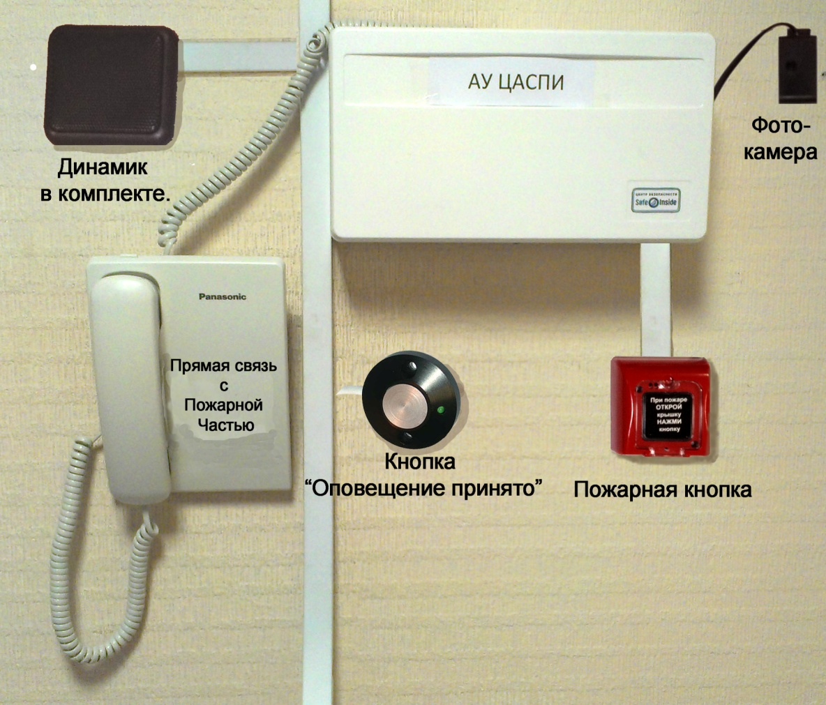
Подтверждение принятия оповещения.
При получении оповещения должностное лицо нажимает кнопку принятия информации и фотокамера делает фото человека, нажавшего кнопку.

Slide 30
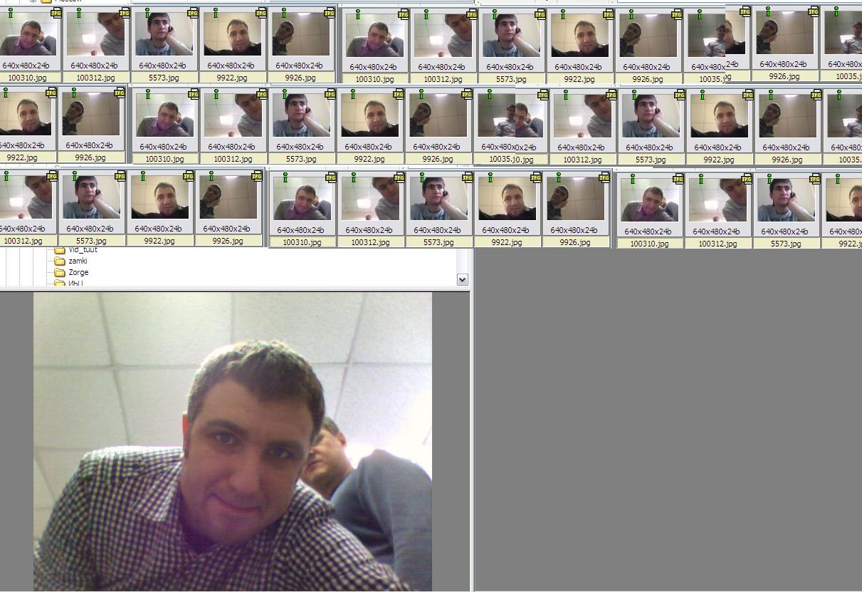
Отображение фотографии принявшего оповещение.
Фотографии принявших информацию должностных лиц хранятся на серверах ЦАСПИ и могут быть отображены на необходимых АРМ.

Slide 31
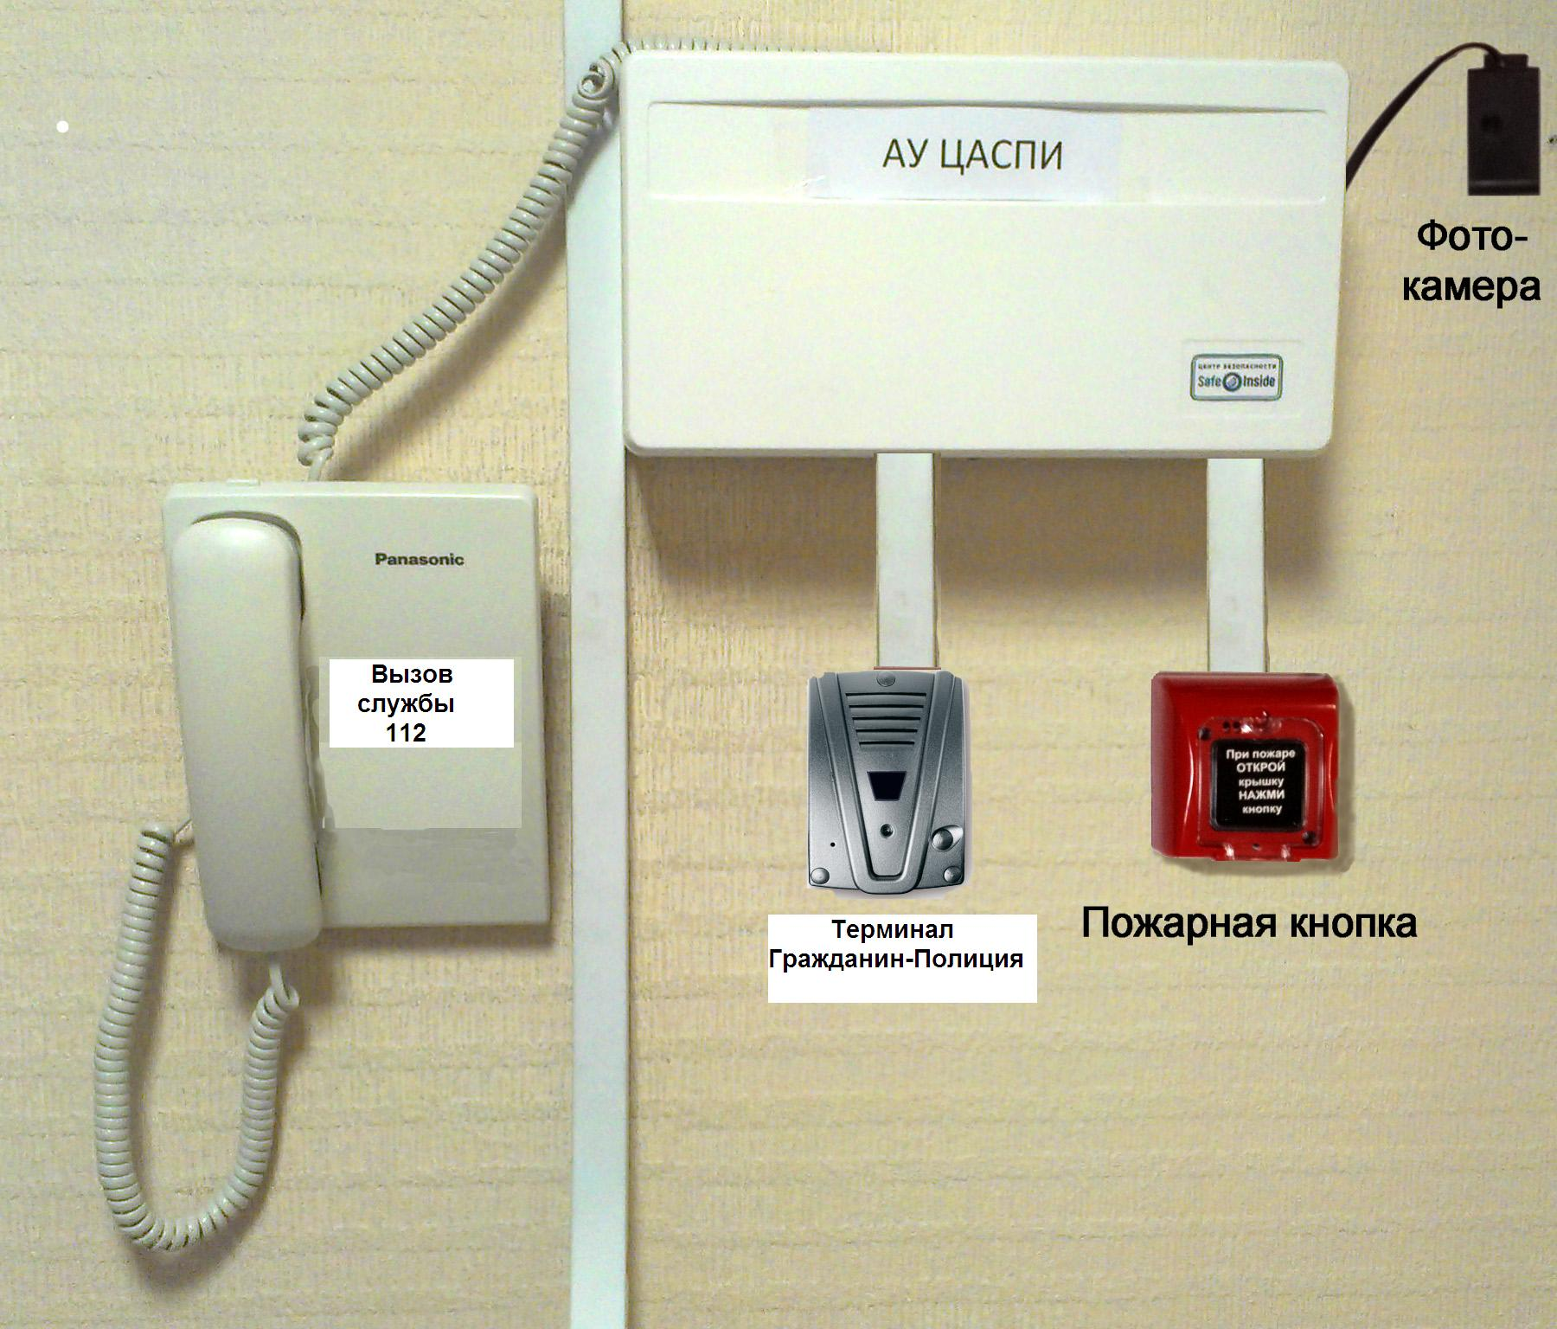
Использование ЦАСПИ в системе 112.
На базе АУ ЦАСПИ создаются терминалы гражданин-полиция. Прямой голосовой канал ЦАСПИ может использоваться для вызова в службу 112.

Slide 32
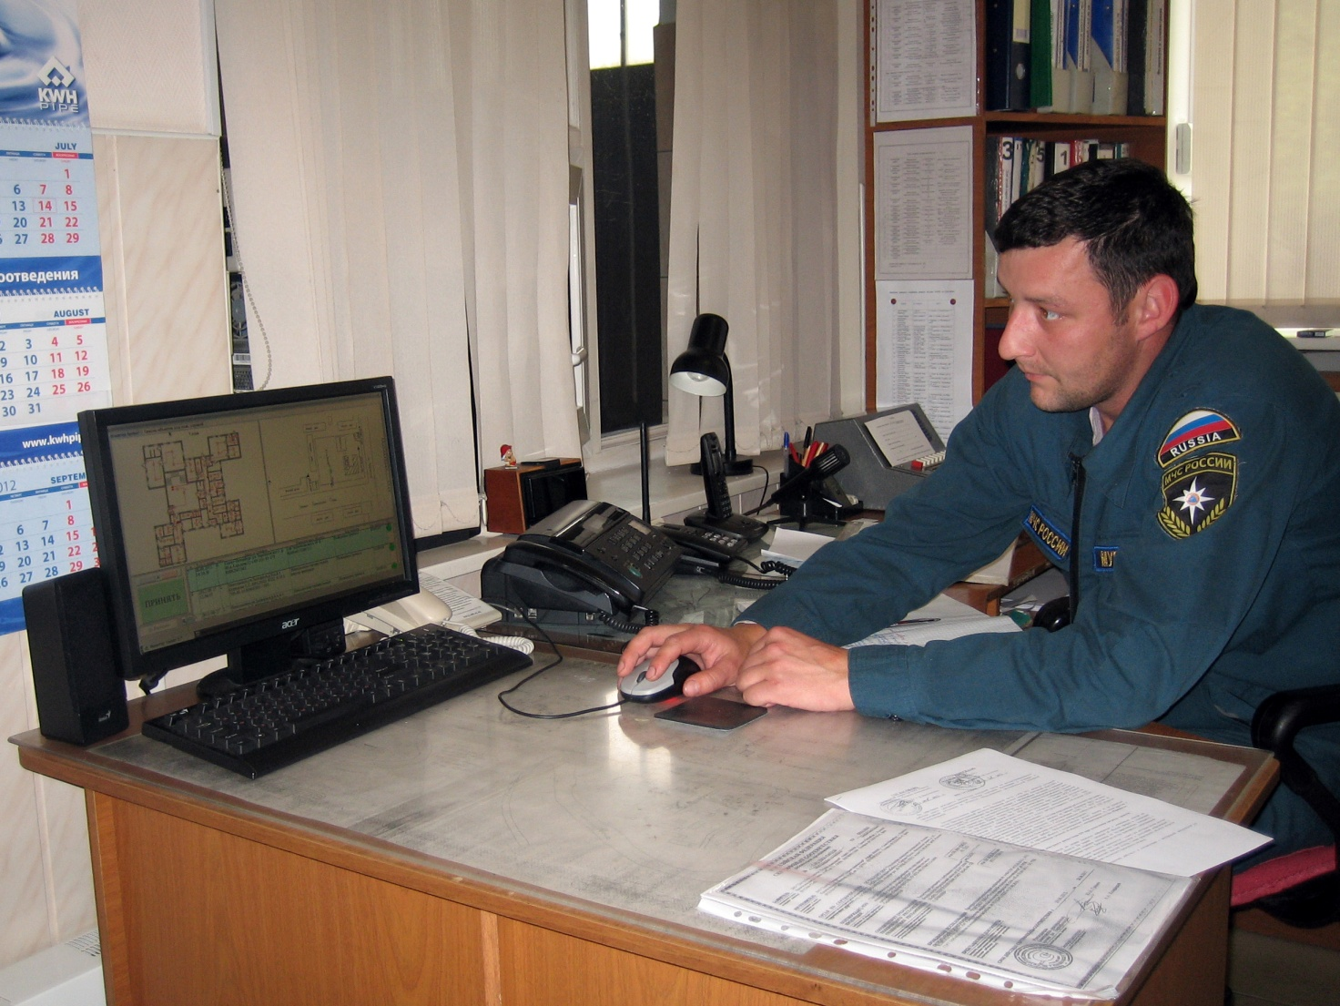
Использование ЦАСПИ.
Система ЦАСПИ в течении пяти лет успешно функционирует на территории Ленинградской области.

Slide 33
Спасибо за внимание!
Обращайтесь по вопросам сотрудничества:
Тел.: 49-555-49, 320-90-41, Факс: 764-77-40.
E-mail: cancel@safeinside.ru. www.4955549.ru
ООО «Центр безопасности «Охрана помещений»
ИНН №4703108968;
КПП №780101001

